Slide 1
SŠ, ZŠ a MŠ, Karviná
Člověk a společnost
2. stupeň, základní škola speciální
Autor: Eva Burdová

Slide 2
DIVADLO
Umění je květ života.
Lev Nikolajevič Tolstoj

Slide 3
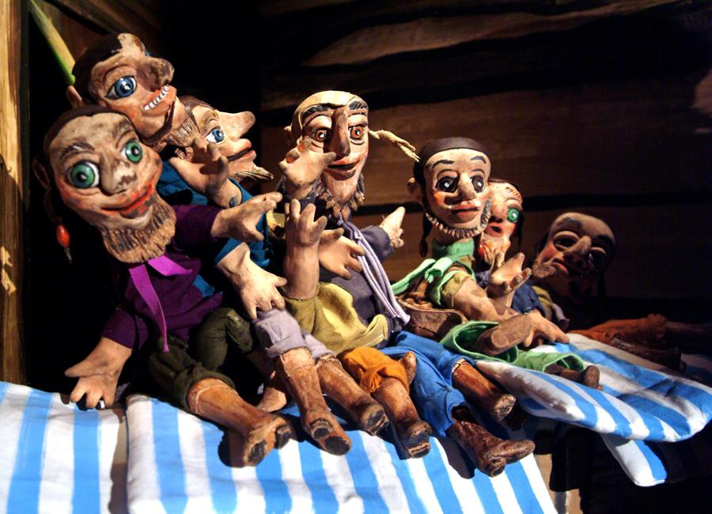
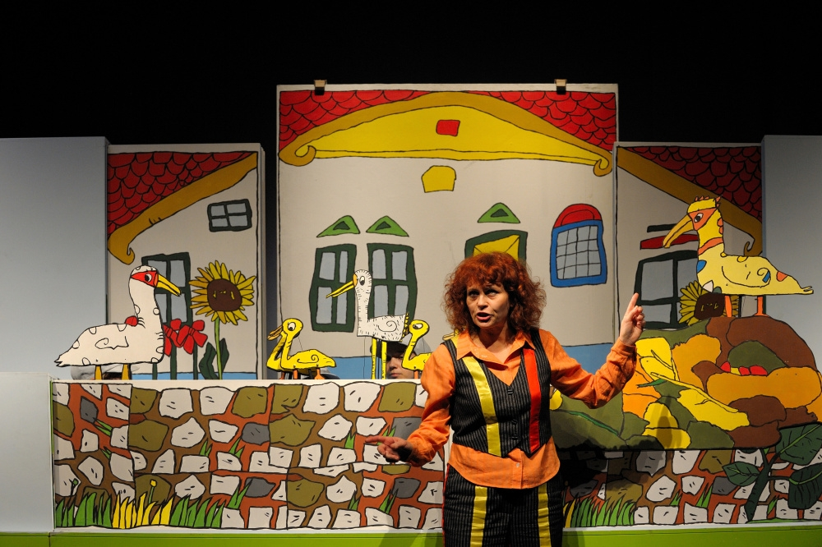
LOUTKOVÉ DIVADLO
SNĚHURKA SEDM TRPASLÍKŮ
Dobrodružství známé krásky ve světě lesních bytostí
František Hrubín
OŠKLIVÉ KÁČÁTKO
Hans Christian Andersen
.
.

Slide 4
„To jednou byla na lesním paloučku mlha, zasvitlo do ní slunce a maličko zafoukal vítr. V mlze se hnulo a vzdychlo. A stojí tu jemná panenka. Stojí na paloučku v šatech lehkých jako pára a diví se, kde se tu vlastně vzala…“

Slide 5
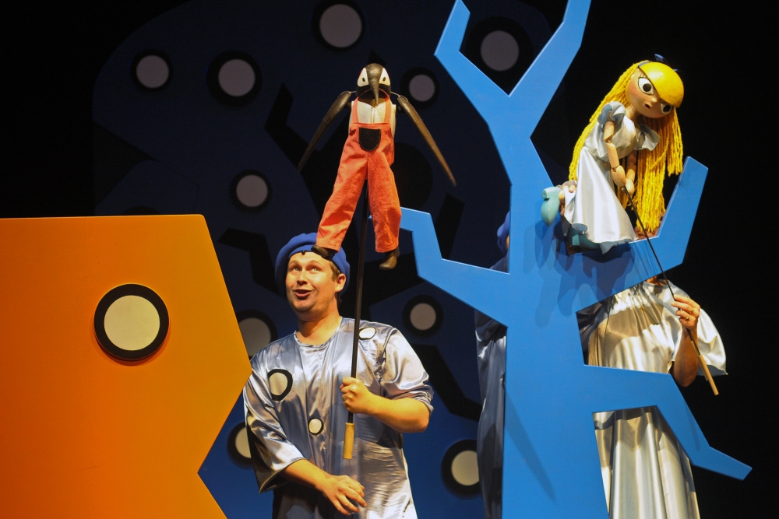
POZNALI JSTE POVÍDÁNÍ O VÍLE AMÁLCE OD VÁCLAVA ČTVRTKA?

Slide 6
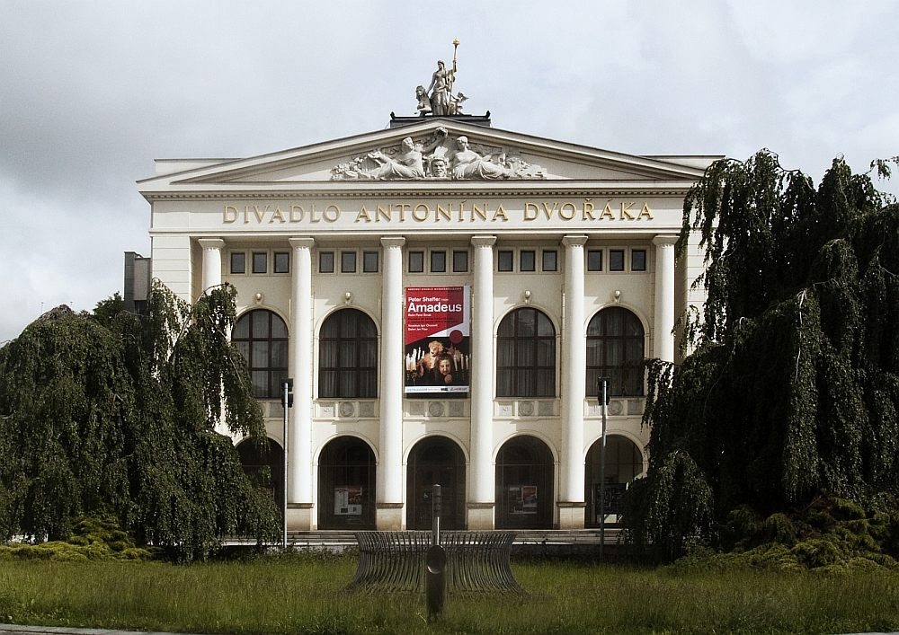
NÁRODNÍ DIVADLO MORAVSKOSLEZSKÉ
Divadlo bylo slavnostně otevřeno 28. září 1907.

Slide 7
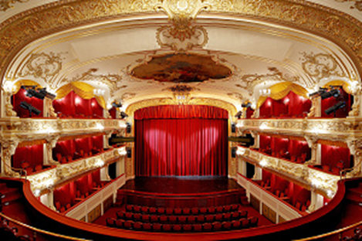
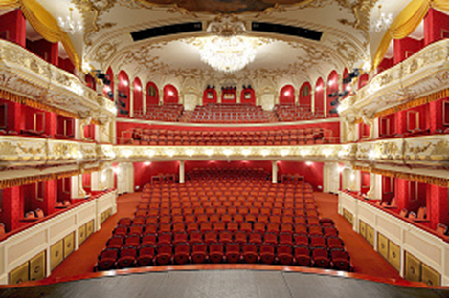
hLEDIŠTĚ pojme 517 diváků

Slide 8
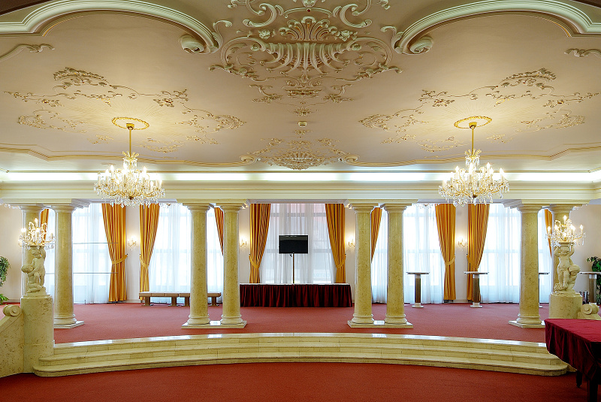
Vídeňský architekt Alexander Graf budovu pojal v novobarokním stylu.

Slide 9
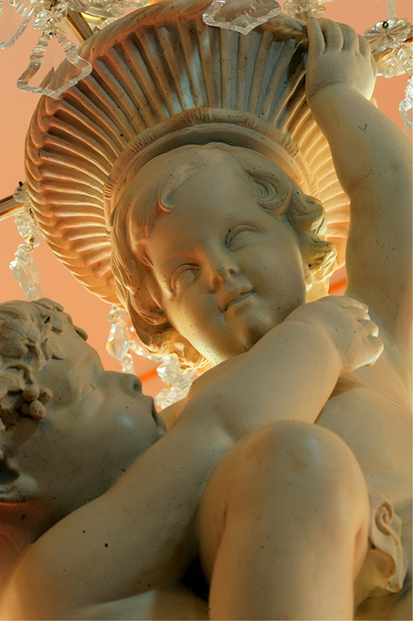
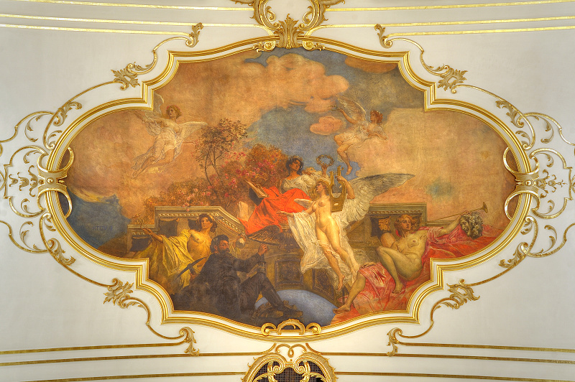
Umělecké ztvárnění vnitřních prostor budovy bylo dílem vídeňské sochařské firmy Johann Bock & syn.

Slide 10
POJĎME SI VYBRAT
Z PROGRAMU
Divadlo Antonína Dvořáka, Ostrava - Moravská Ostrava Divadlo - Balet
04.03.2012 16:00 (Ne) MRAZÍK, ND moravskoslezské
Divadlo Antonína Dvořáka, Ostrava - Moravská Ostrava Divadlo - Činohra
06.03.2012 18:30 (Út) MARAT/SADE, ND moravskoslezské
Divadlo Antonína Dvořáka, Ostrava - Moravská Ostrava Divadlo - Opera
07.03.2012 18:00 (St) SŮL NAD ZLATO, ND moravskoslezské

Slide 11
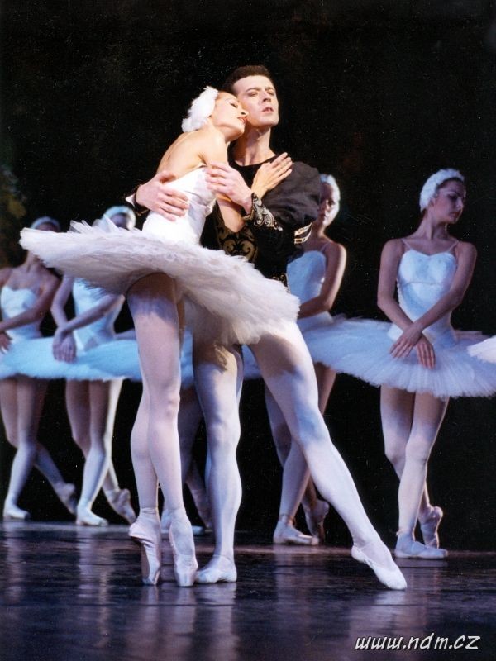
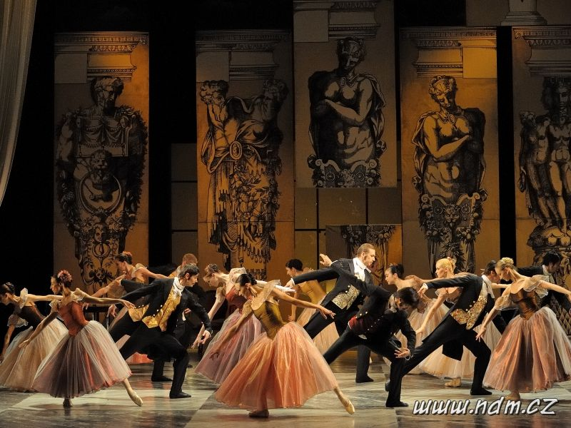
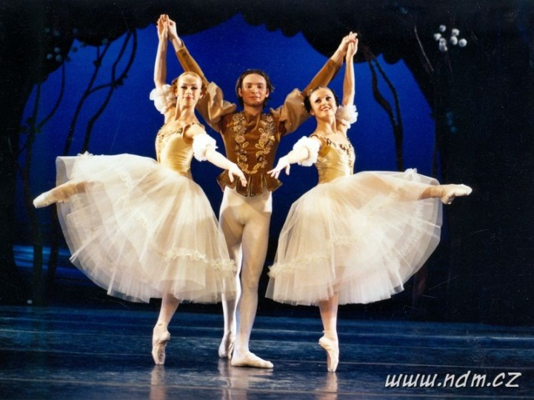
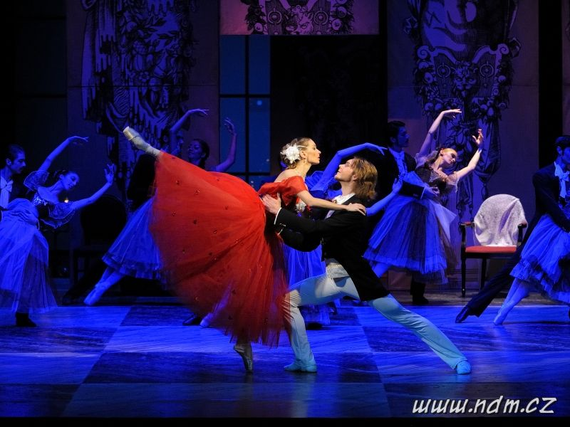
BALET

Slide 12
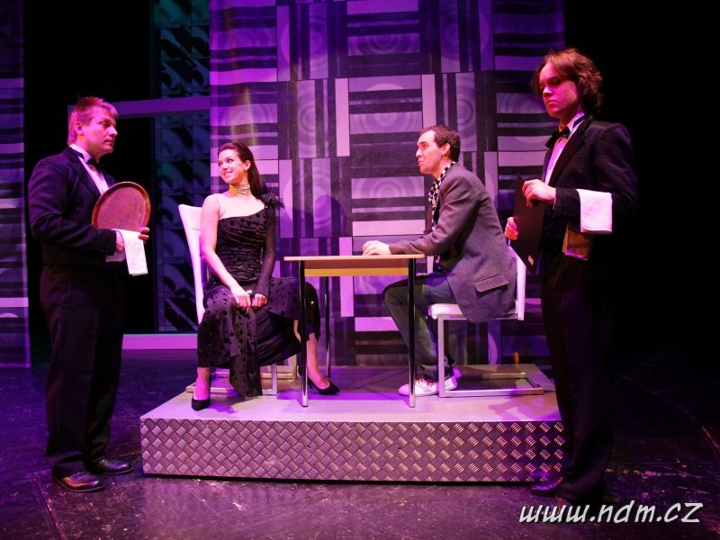
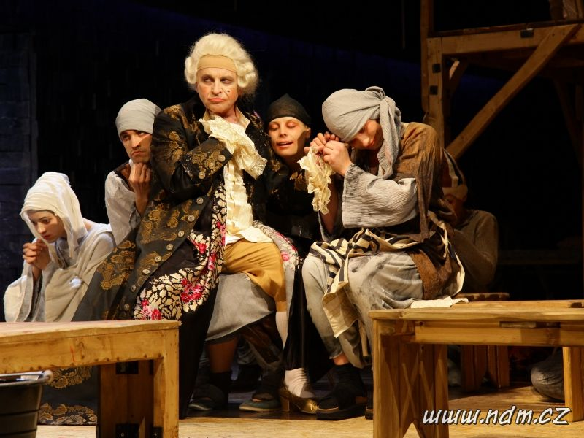
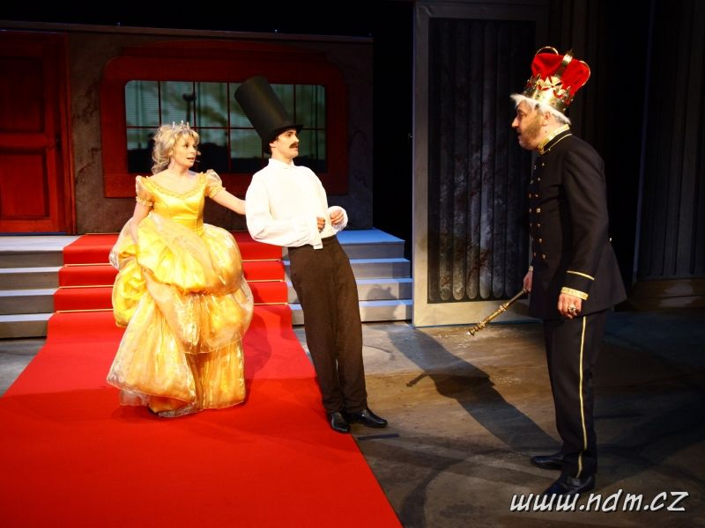
ČINOHRA

Slide 13
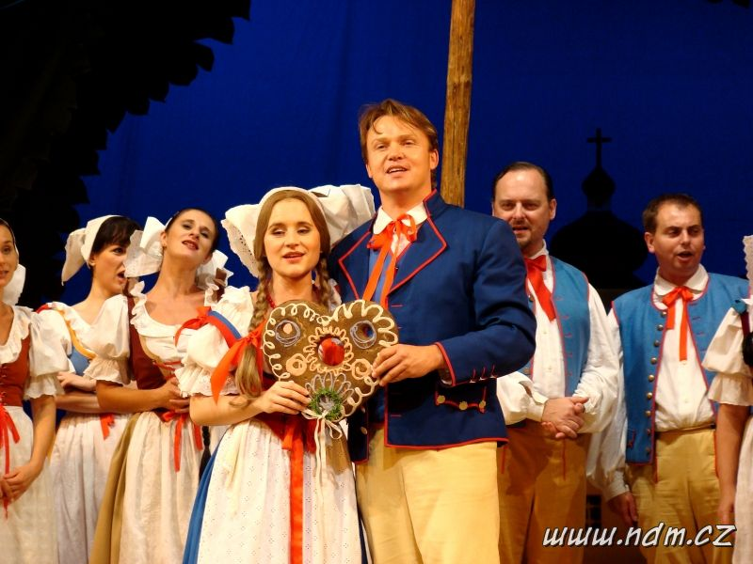
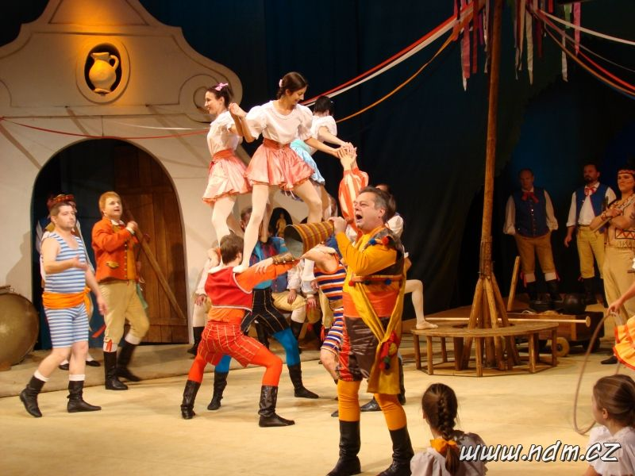
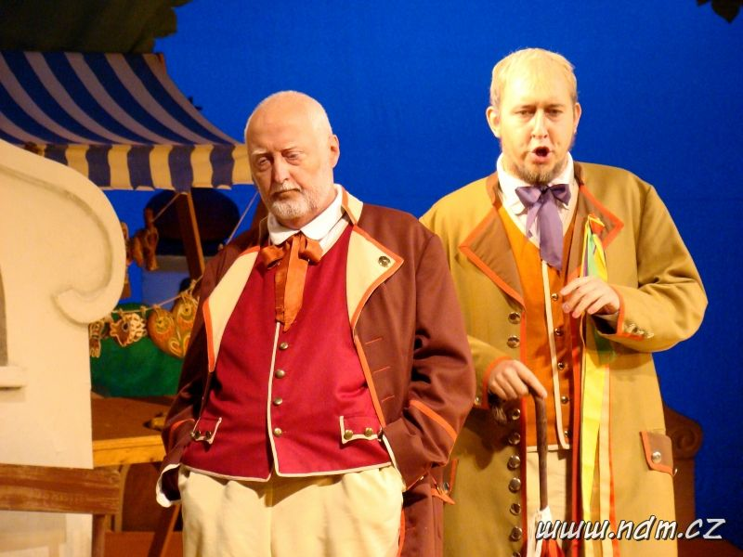
OPERA

Slide 14
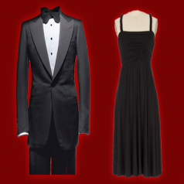
JAK SE OBLÉCT
DO DIVADLA
Návštěva divadla je zábava, relaxace,
ale také kulturní zážitek a s ním spojené vhodné oblečení.
Pojďte se s námi podívat, jak se správně obléct do divadla.

Slide 15
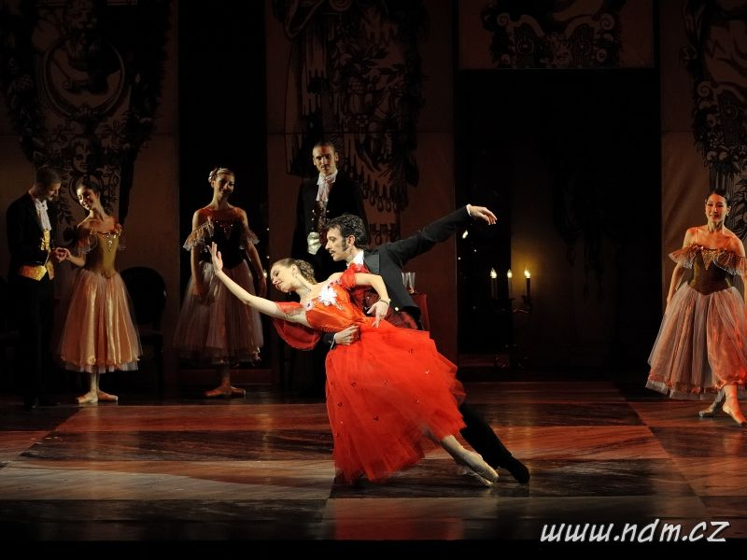
KRÁSNÝ ZÁŽITEK
http://www.ndm.cz/cz/balet/predstaveni/314-dama-s-kameliemi/2012-02-23/
balet

Slide 16
Použité odkazy
http://www.dlo-ostrava.cz/cz/menu/3/o-divadle/
http://www.ndm.cz/cz/stranka/20-narodni-divadlo-moravskoslezske.html
http://www.ndm.cz/userfiles/archiv_priloh/clanky/fotografie/2011-2012/dad-mini-
1329389749.jpg cit. 21. 2. 2012
http://www.ndm.cz/userfiles/images/budovy/dad/DAD_4.jpg cit. 21. 2. 2012
Foto: Daniel Jäger cit. 21. 2. 2012
http://www.ticketportal.cz/Npodujatie_search.asp?ID=86
http://nejlepsicitaty.cz/citaty-o-umeni/601/umeni_je_kvet_zivota.html
http://kultura-a-zabava.porad.cz/divadla/navod/jak-se-oblect-do-divadla.html

